Slide 1
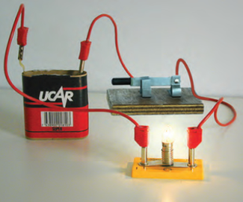
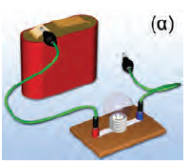
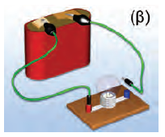
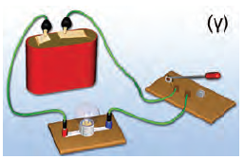
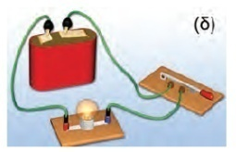
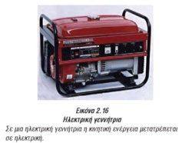
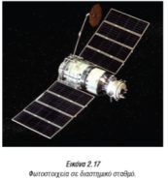
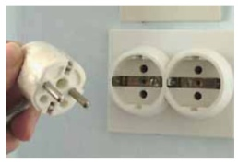
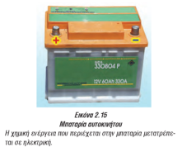
ΦΥΣΙΚΗ Γ΄ ΓΥΜΝΑΣΙΟΥ
2.2 Ηλεκτρικό κύκλωμα
(Σχολικό σελ. 39-41)
Ερωτήσεις
Απαντήσεις
1. Πώς ονομάζεται μία κλειστή διαδρομή, μέσα από όπου μπορεί να περάσει το ηλεκτρικό ρεύμα;
ηλεκτρικό κύκλωμα
2. Από τι αποτελείται ένα ηλεκτρικό κύκλωμα;
καλώδια, ηλεκτρική πηγή, διακόπτη, καταναλωτή
3. Πώς αποκαλούμε ένα κύκλωμα όταν
διαρρέεται από ρεύμα;
κλειστό
4. Πώς αποκαλούμε ένα κύκλωμα όταν δεν
διαρρέεται από ρεύμα;
ανοικτό
5. Πώς ονομάζεται η ενέργεια που μεταφέρει το ηλεκτρικό ρεύμα;
ηλεκτρική ενέργεια
6. Ποιος δίνει την ηλεκτρική ενέργεια στο ηλεκτρικό ρεύμα;
Η ηλεκτρική πηγή (μπαταρία)
7. Τι είναι η ηλεκτρική πηγή;
Είναι μία συσκευή που μετατρέπει την ενέργεια που παίρνει σε ηλεκτρική ενέργεια
8. Πώς ονομάζεται η ηλεκτρική πηγή που μετατρέπει την:
α) χημική ενέργεια σε ηλεκτρική ενέργεια
β) την κινητική ενέργεια σε ηλεκτρική ενέργεια
γ) φωτεινή ενέργεια σε ηλεκτρική ενέργεια
α) μπαταρία
β) γεννήτρια
γ) φωτοστοιχείο

Slide 2
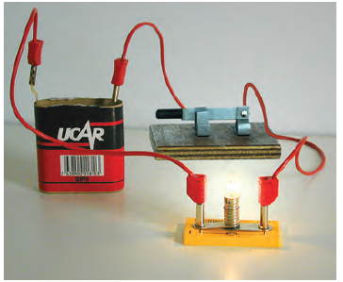

Ερωτήσεις
Απαντήσεις
9. Τι είναι η ηλεκτρική τάση (ή διαφορά δυναμικού) μιας ηλεκτρικής πηγής (Vπηγής);
Είναι η «ποσότητα ενέργειας» που παίρνουν τα ηλεκτρόνια με φορτίο 1C για να κινηθούν από τον ένα πόλο της πηγής μέχρι τον άλλο.
10. Πως υπολογίζουμε την ηλεκτρική τάση μιας
πηγής (Vπηγής);
11. Τι ονομάζουμε ηλεκτρική τάση μιας
πηγής (Vπηγής);
Ονομάζουμε το πηλίκο της ενέργειας που προσφέρεται από την πηγή σε ηλεκτρόνια (Eηλεκτρική) συνολικού φορτίου (q) όταν διέρχονται από αυτήν προς το φορτίο q
12. Ποια η μονάδα μέτρησης της ηλεκτρικής τάσης
$$1 Volt=\frac{1 J}{1 C}$$
13. Τι είναι η ηλεκτρική τάση (ή διαφορά
δυναμικού) V μεταξύ των άκρων ενός
καταναλωτή ;
Είναι η «ποσότητα ενέργειας» που δίνουν τα ηλεκτρόνια με φορτίο 1C σε έναν καταναλωτή (λαμπάκι) όταν περνούν από μέσα του.
14. Πως υπολογίζουμε την ηλεκτρική τάση (V)
ενός καταναλωτή;
15. Τι ονομάζουμε ηλεκτρική τάση (V) ενός
καταναλωτή;
Ονομάζουμε το πηλίκο της ενέργειας (Eηλεκτρική) που προσφέρεται από τα ηλεκτρόνια φορτίου (q) σε έναν καταναλωτή όταν περνούν από μέσα του προς το φορτίο q

Slide 3
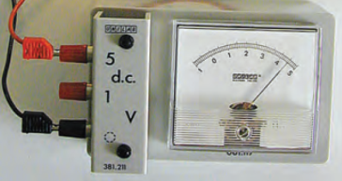
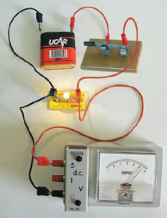
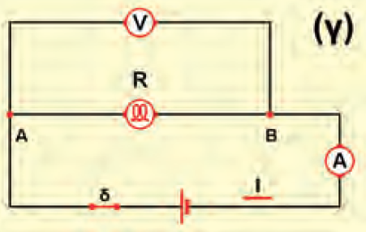
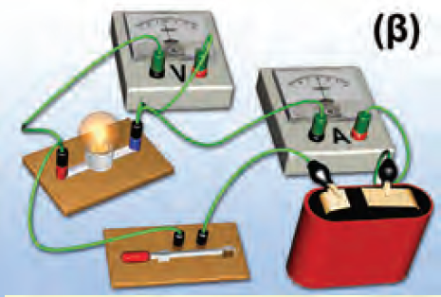
Ερωτήσεις
Απαντήσεις
16. Με ποιο όργανο μετράμε την διαφορά
δυναμικού (ή τάση);
Με το βολτόμετρο
17. Πως συνδέουμε το βολτόμετρο ;
Τα δύο άκρα του βολτόμετρου τα συνδέουμε με τα δύο άκρα της πηγής (ή του καταναλωτή)
18. Πώς ονομάζουμε την σύνδεση του βολτομέτρου
στο κύκλωμα;
Παράλληλη σύνδεση
19. Να κάνετε την σχηματική αναπαράσταση του
κυκλώματος (β)
(simulation)
ΤΕΛΟΣ

Slide 4


Slide 5


Slide 6


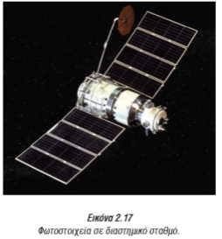
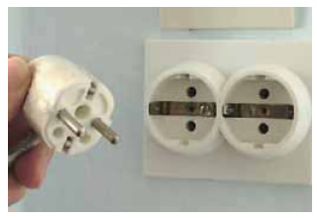

Slide 8


